Slide 1

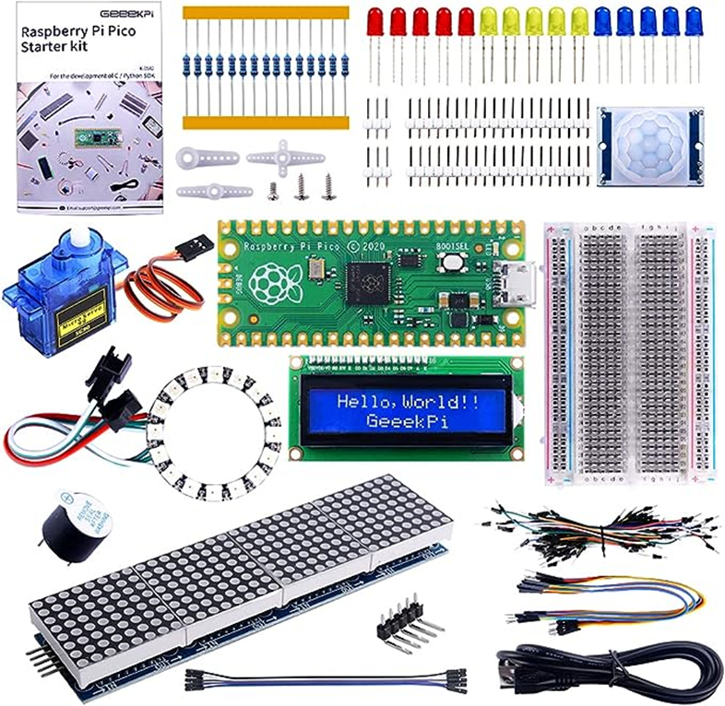

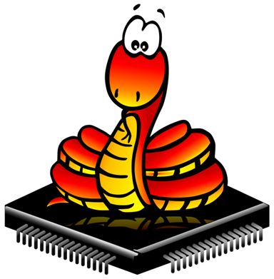
Atelier Raspi
Atelier N°12 La mini serre instrumentée
DHT11/22, KY40
Logo du Raspberry Pico
Logo du MicroPython
L’atelier a pour valeurs, le partage, l’aide, la formation, le faire et construire ensemble à partir de l’expérience des participants

Slide 2
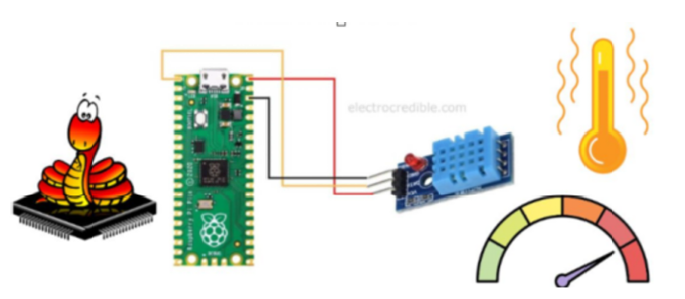
Atelier N°12 La mini serre instrumentée
Capteurs DHT11/22, KY40
Etape 1 Le capteur DHT11/22
Etape 2 Le capteur de température
Etape 3 Le capteur d’humidité
Etape 4 Le protocole « one wire »
Etape 5 Câblage du capteur
Etape 6 Affichage des données du capteur
Etape 7 Rajout des 4 leds, câblage
Etape 8 Cahier des charges du programme
Etape 9 Le programme lecture capteur et affichage leds 1/2
Etape 10 L’encodeur KY40
Etape 11 Construction du KY40
Etape 12 Les signaux du KY40
Etape13 Le schéma électrique
Etape 14 Le programme ½
Etape 15 Le programme 2/2
GI1 Glossaire informatique1
GI2 Glossaire informatique2
GI3 Glossaire informatique3
GI4 Glossaire informatique4
GI5 Glossaire informatique5
GI6 Glossaire informatique6
GE1 Glossaire électronique

Slide 3
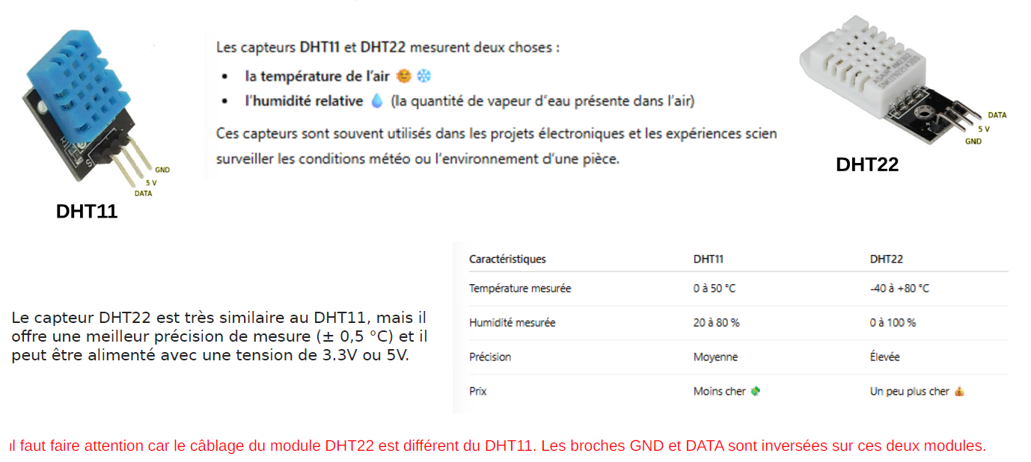
A12E1 La mini serre instrumentée le capteur DHT11/22

Slide 4
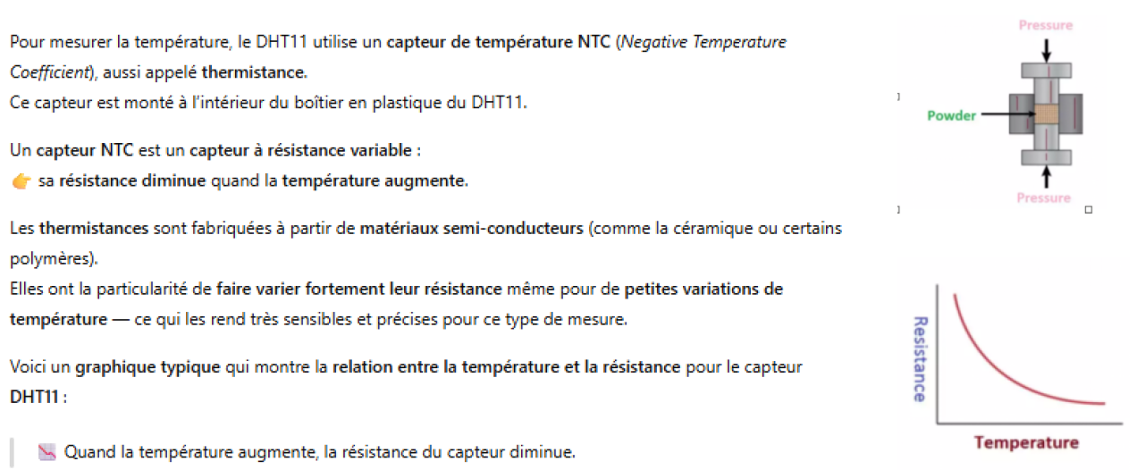
A12E2 La mini serre instrumentée DHT11/22
Le capteur de température

Slide 5
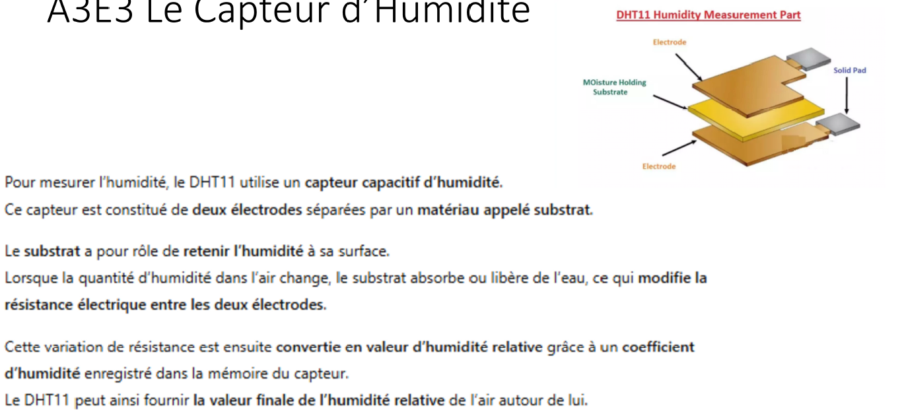
A12E3 La mini serre instrumentée DHT11/22
Le capteur d’humidité

Slide 6
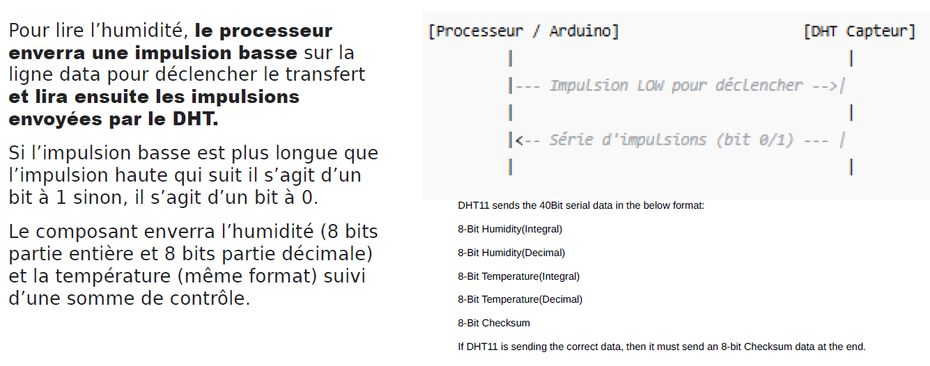
A12E4 La mini serre instrumentée DHT11/22
Le protocole « one wire »

Slide 7
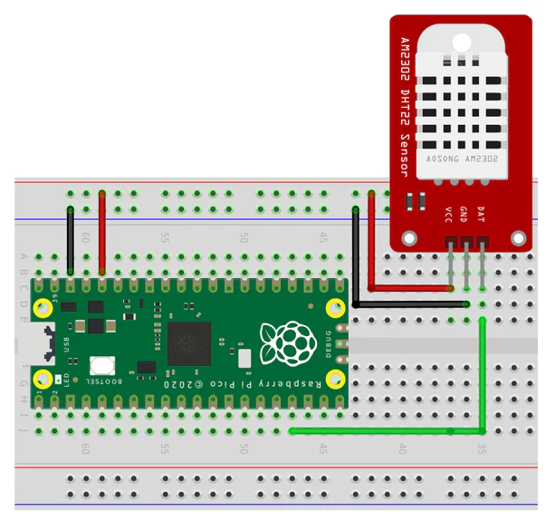
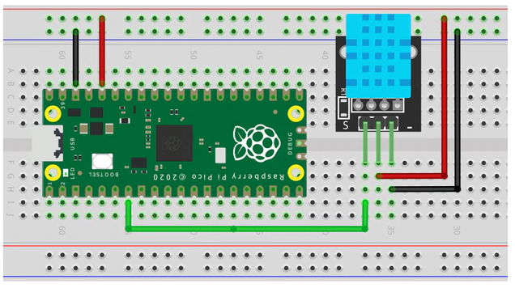
A12E5 Exercice 1 : Câblage du DHT
Pin de lecture du capteur: GP5
Pin GP13 ATTENTION
Suivant le modèle de dht22, l’alimentation + et- est inversée
12/11/2025
7

Slide 8
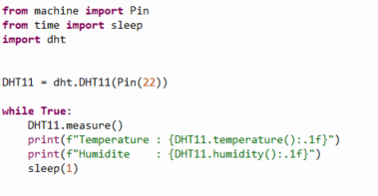
A12E6 Exercice 2 : Affichage des données
Le Pin de lecture sera différent suivant le choix lors du câblage
12/11/2025
8

Slide 9
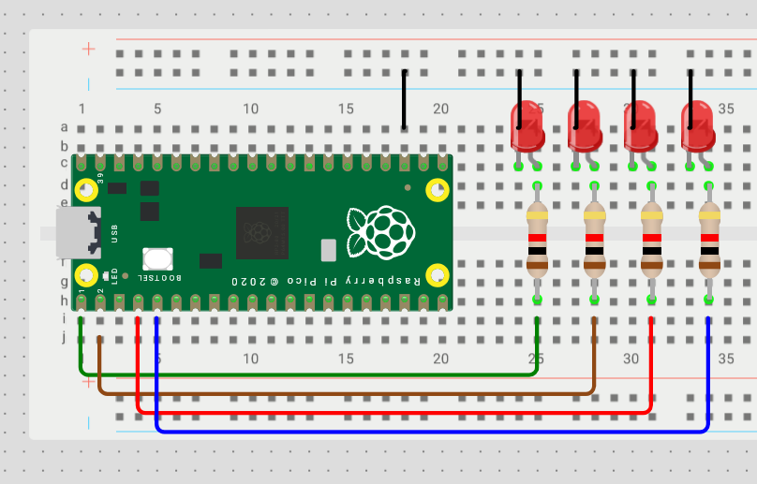
A12E7 Exercice 3 : Rajouter les 4 leds
LED | Broche | GPIO
led_0 | 1 | 0
led_1 | 2 | 1
led_2 | 4 | 2
led_3 | 5 | 3
12/11/2025
Atelier N°3 Capteurs DHT11/22
9

Slide 10
A12E8 Exercice 4 : Coder la T° sur 4 LEDs
Objectif :
Importer les modules nécessaires
Déclarer le capteur DHT11 et les 4 LEDs
Déclarer une liste contenant les 4 leds
Parcourir la liste de led pour les éteindre
Boucle inifnie :
Lecture du capteur
Si temperature < 21, eteindre les leds
Si temperature < 22, allumer 1 led
Si temperature < 23, allumer 2 leds
Si temperature < 24, allumer 3 leds
Sinon allumer toutes les leds
Attendre 2 secondes
12/11/2025
Atelier N°3 Capteurs DHT11/22
10

Slide 11
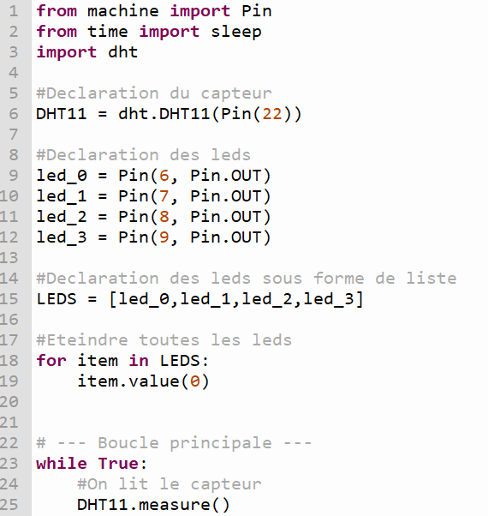
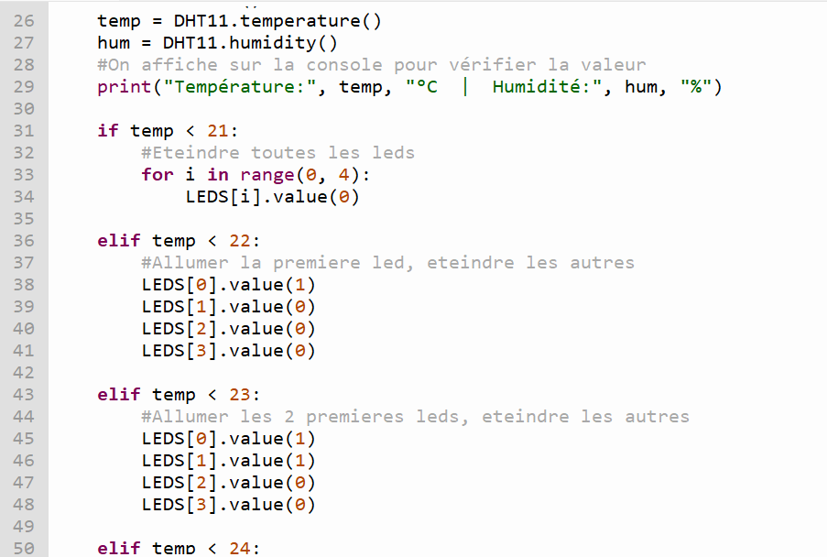
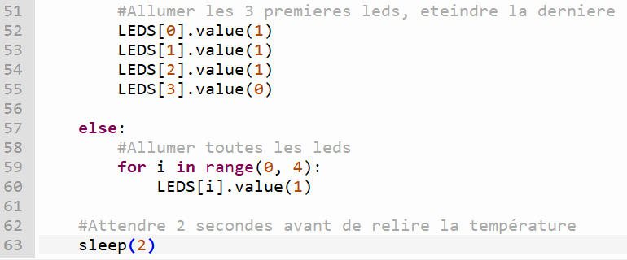
A12E9 Programme T° sur 4 LEDs

Slide 12
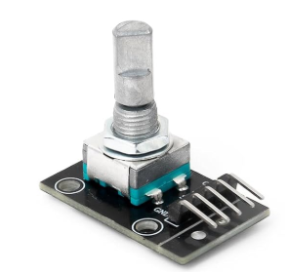
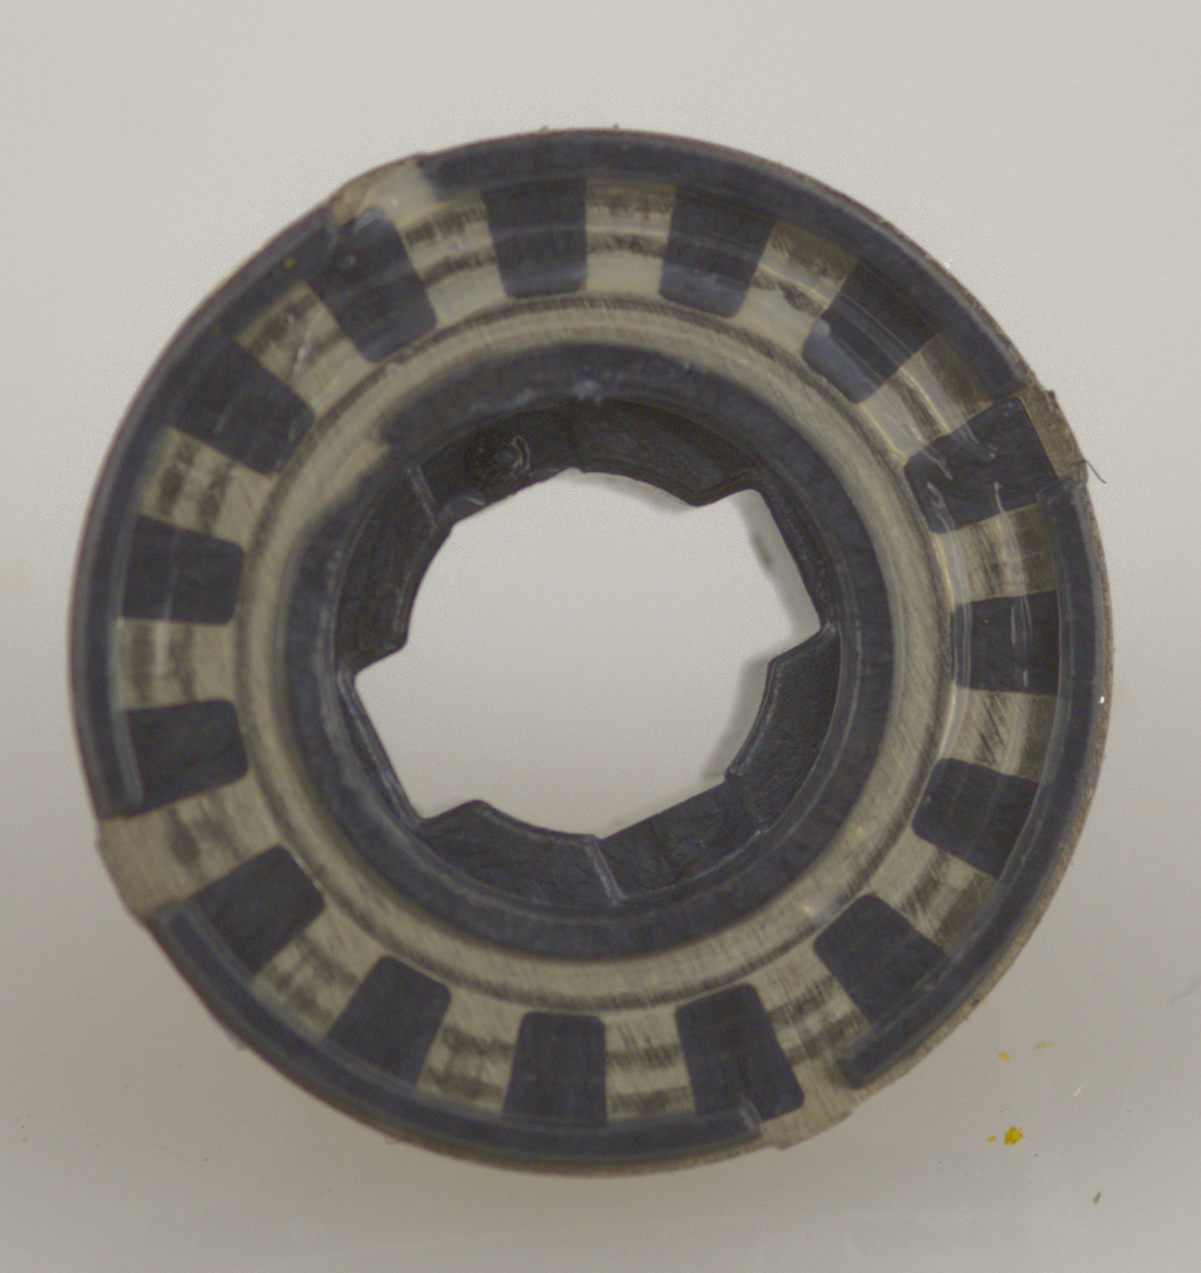
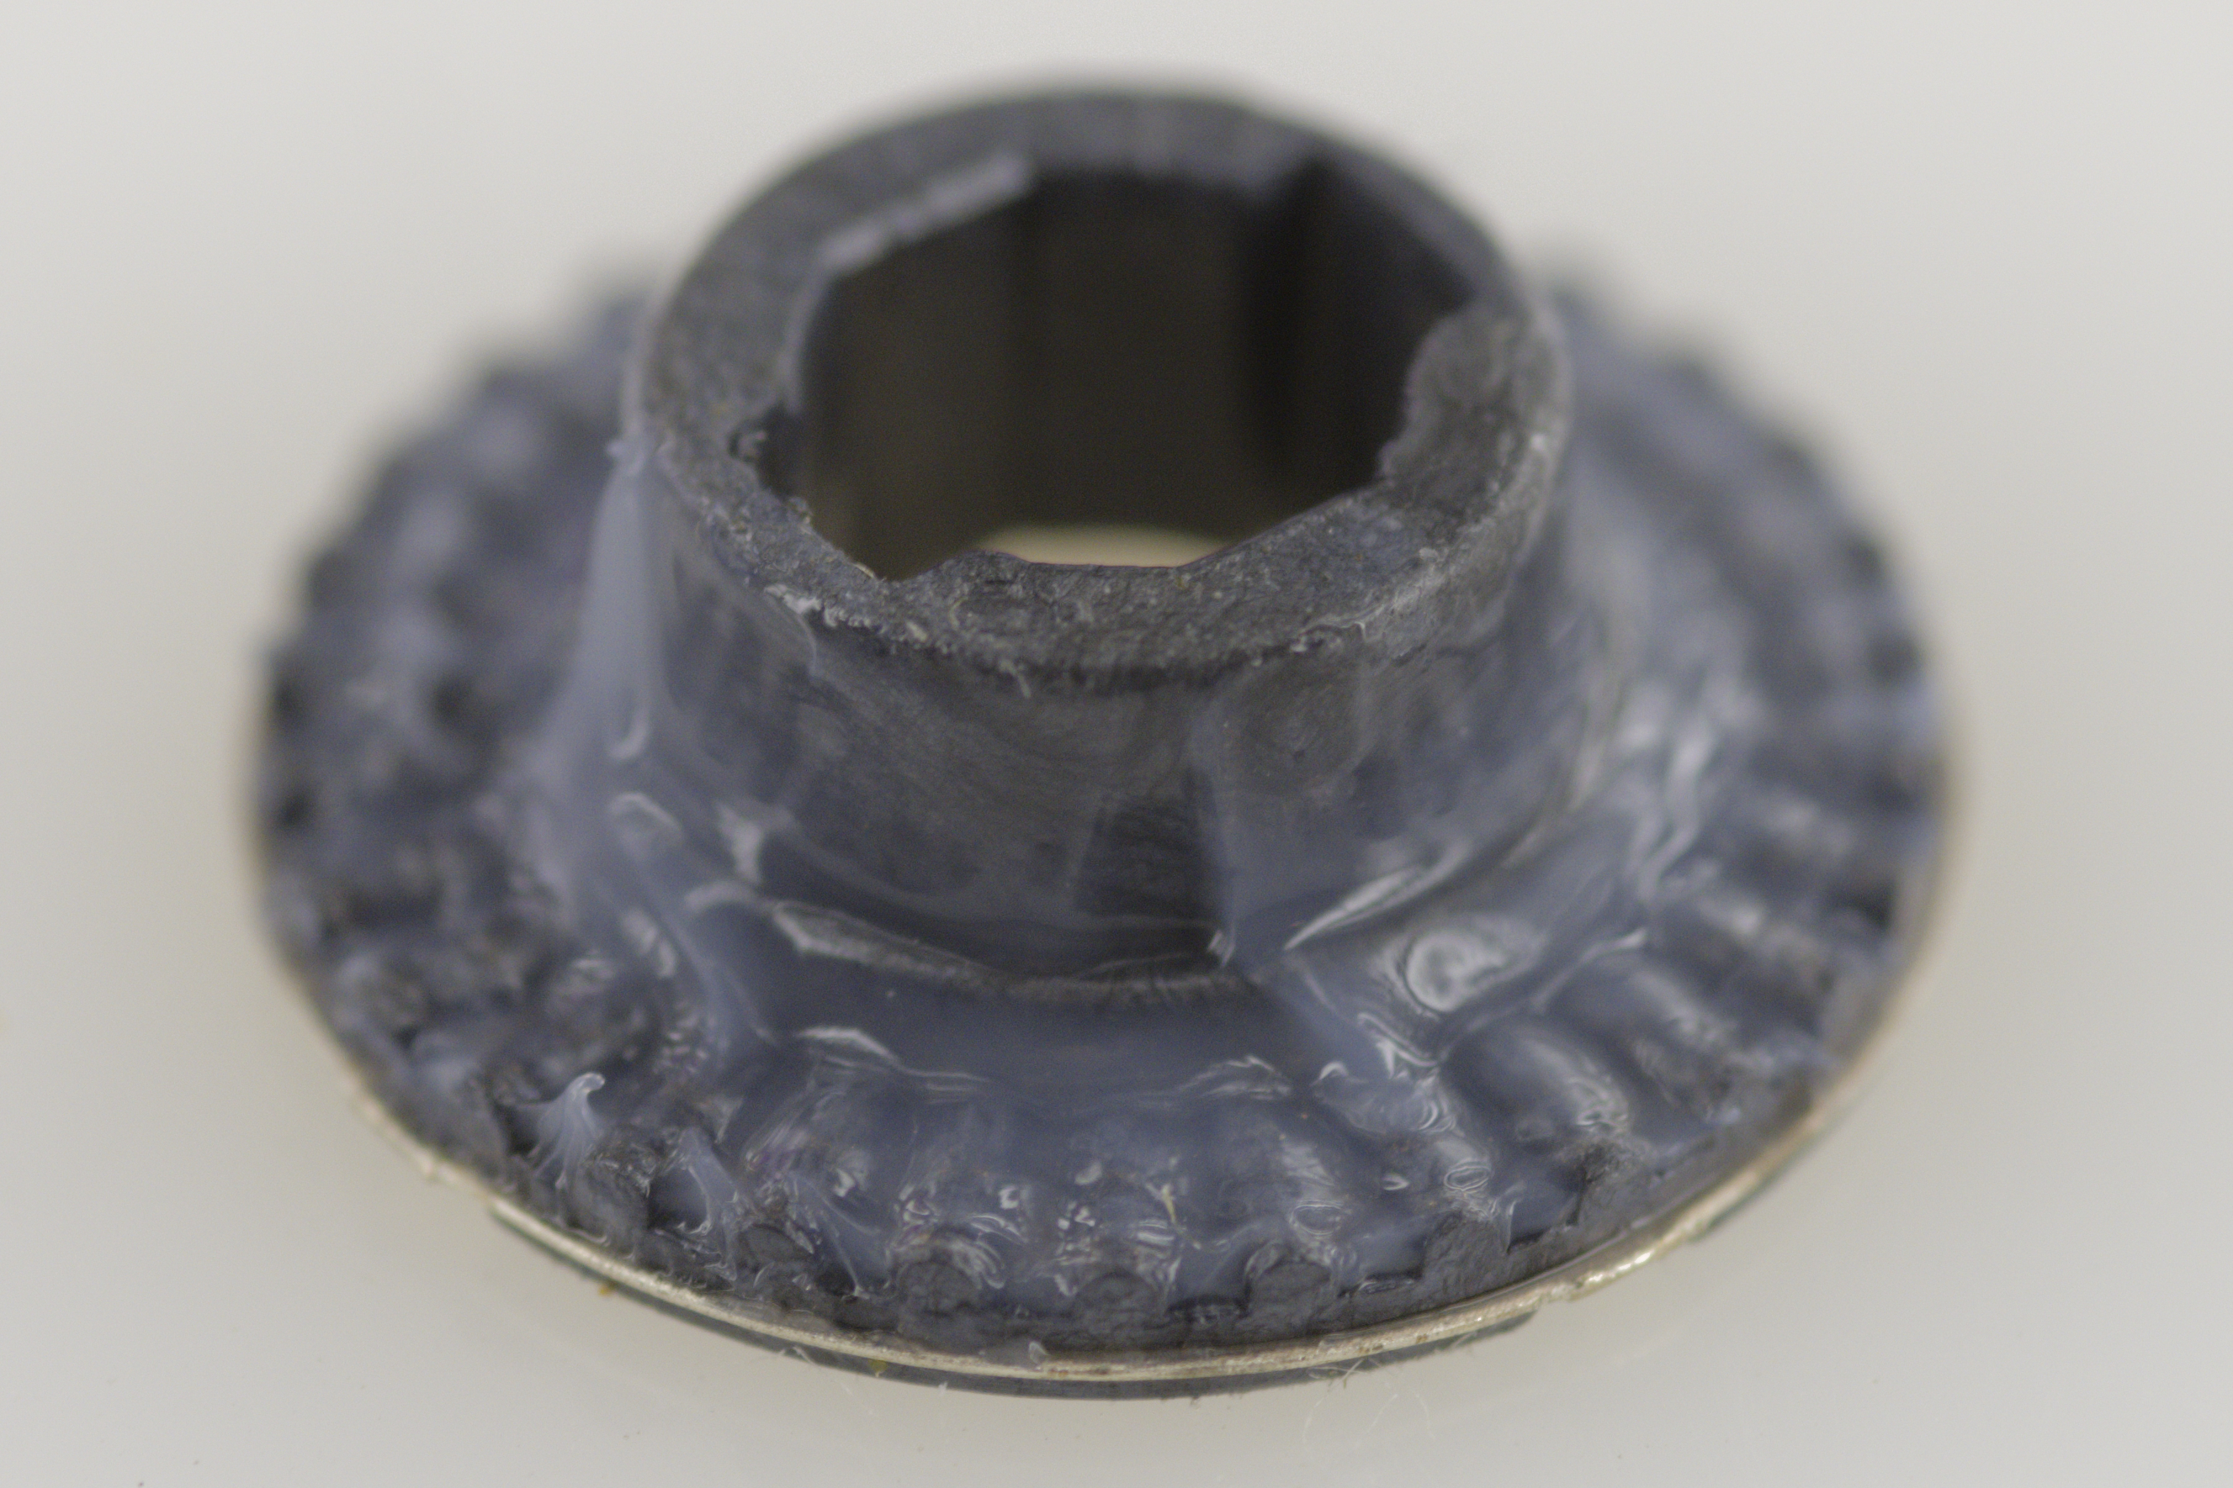
A11E10 La mini serre instrumentée, l’encodeur KY40
Le KY40 est un encodeur rotatif est un dispositif mécanique constitué d’un bouton rotatif,
qui lorsqu’on le tourne, actionne 2 contacts électriques l’un après l’autre.
Lorsque l’on tourne le bouton dans les deux sens, les contacts électriques donnent des signaux
carrés l’un après l’autre, on peut en déduire le sens de rotation du bouton.
Comme les contacts sont répartis régulièrement sur la circonférence, on peut en déduire l’angle
de rotation du bouton si l’on compte le nombre de crans.
Il y a aussi une fonction bouton poussoir lorsque l’on appuie dessus.
Sur l’axe de rotation est fixé un disque, aussi appelé « roue encodeuse »
Ce disque est conducteur par endroits, et isolant à d’autres.
A l’arrière il y a des crans qui permettent de garder la rotation dans
une position.

Slide 13
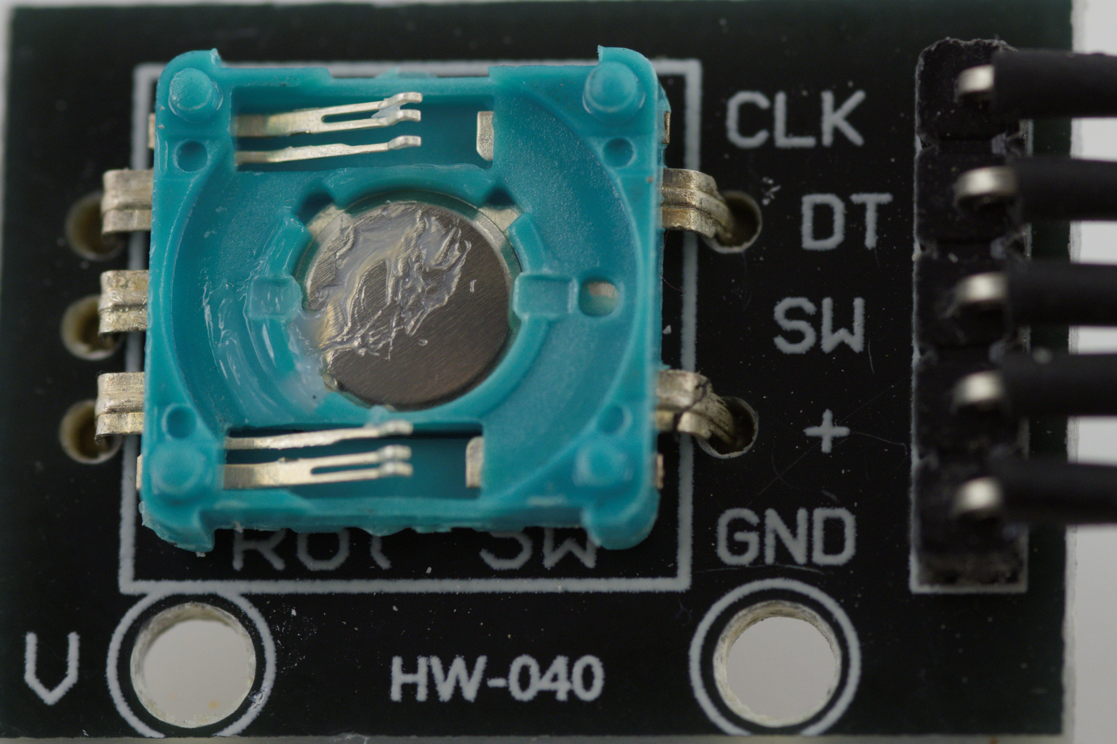
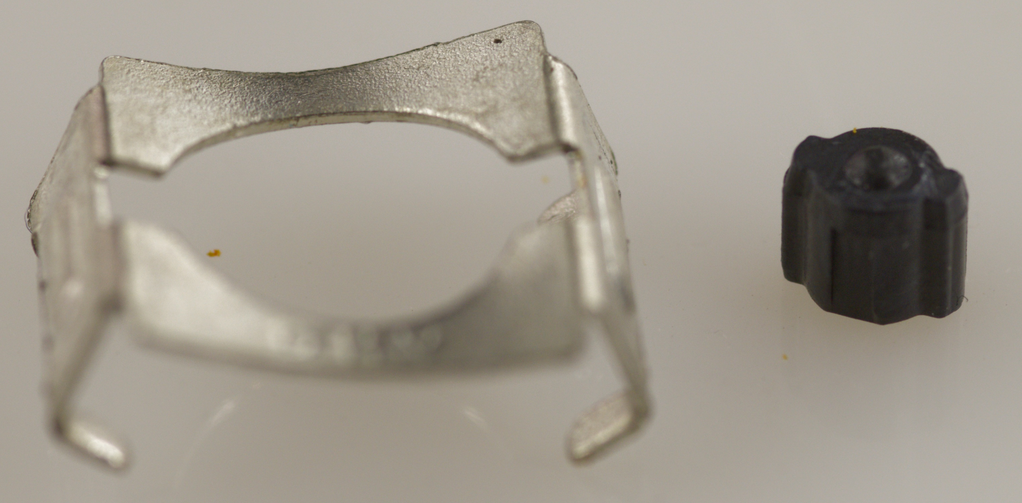
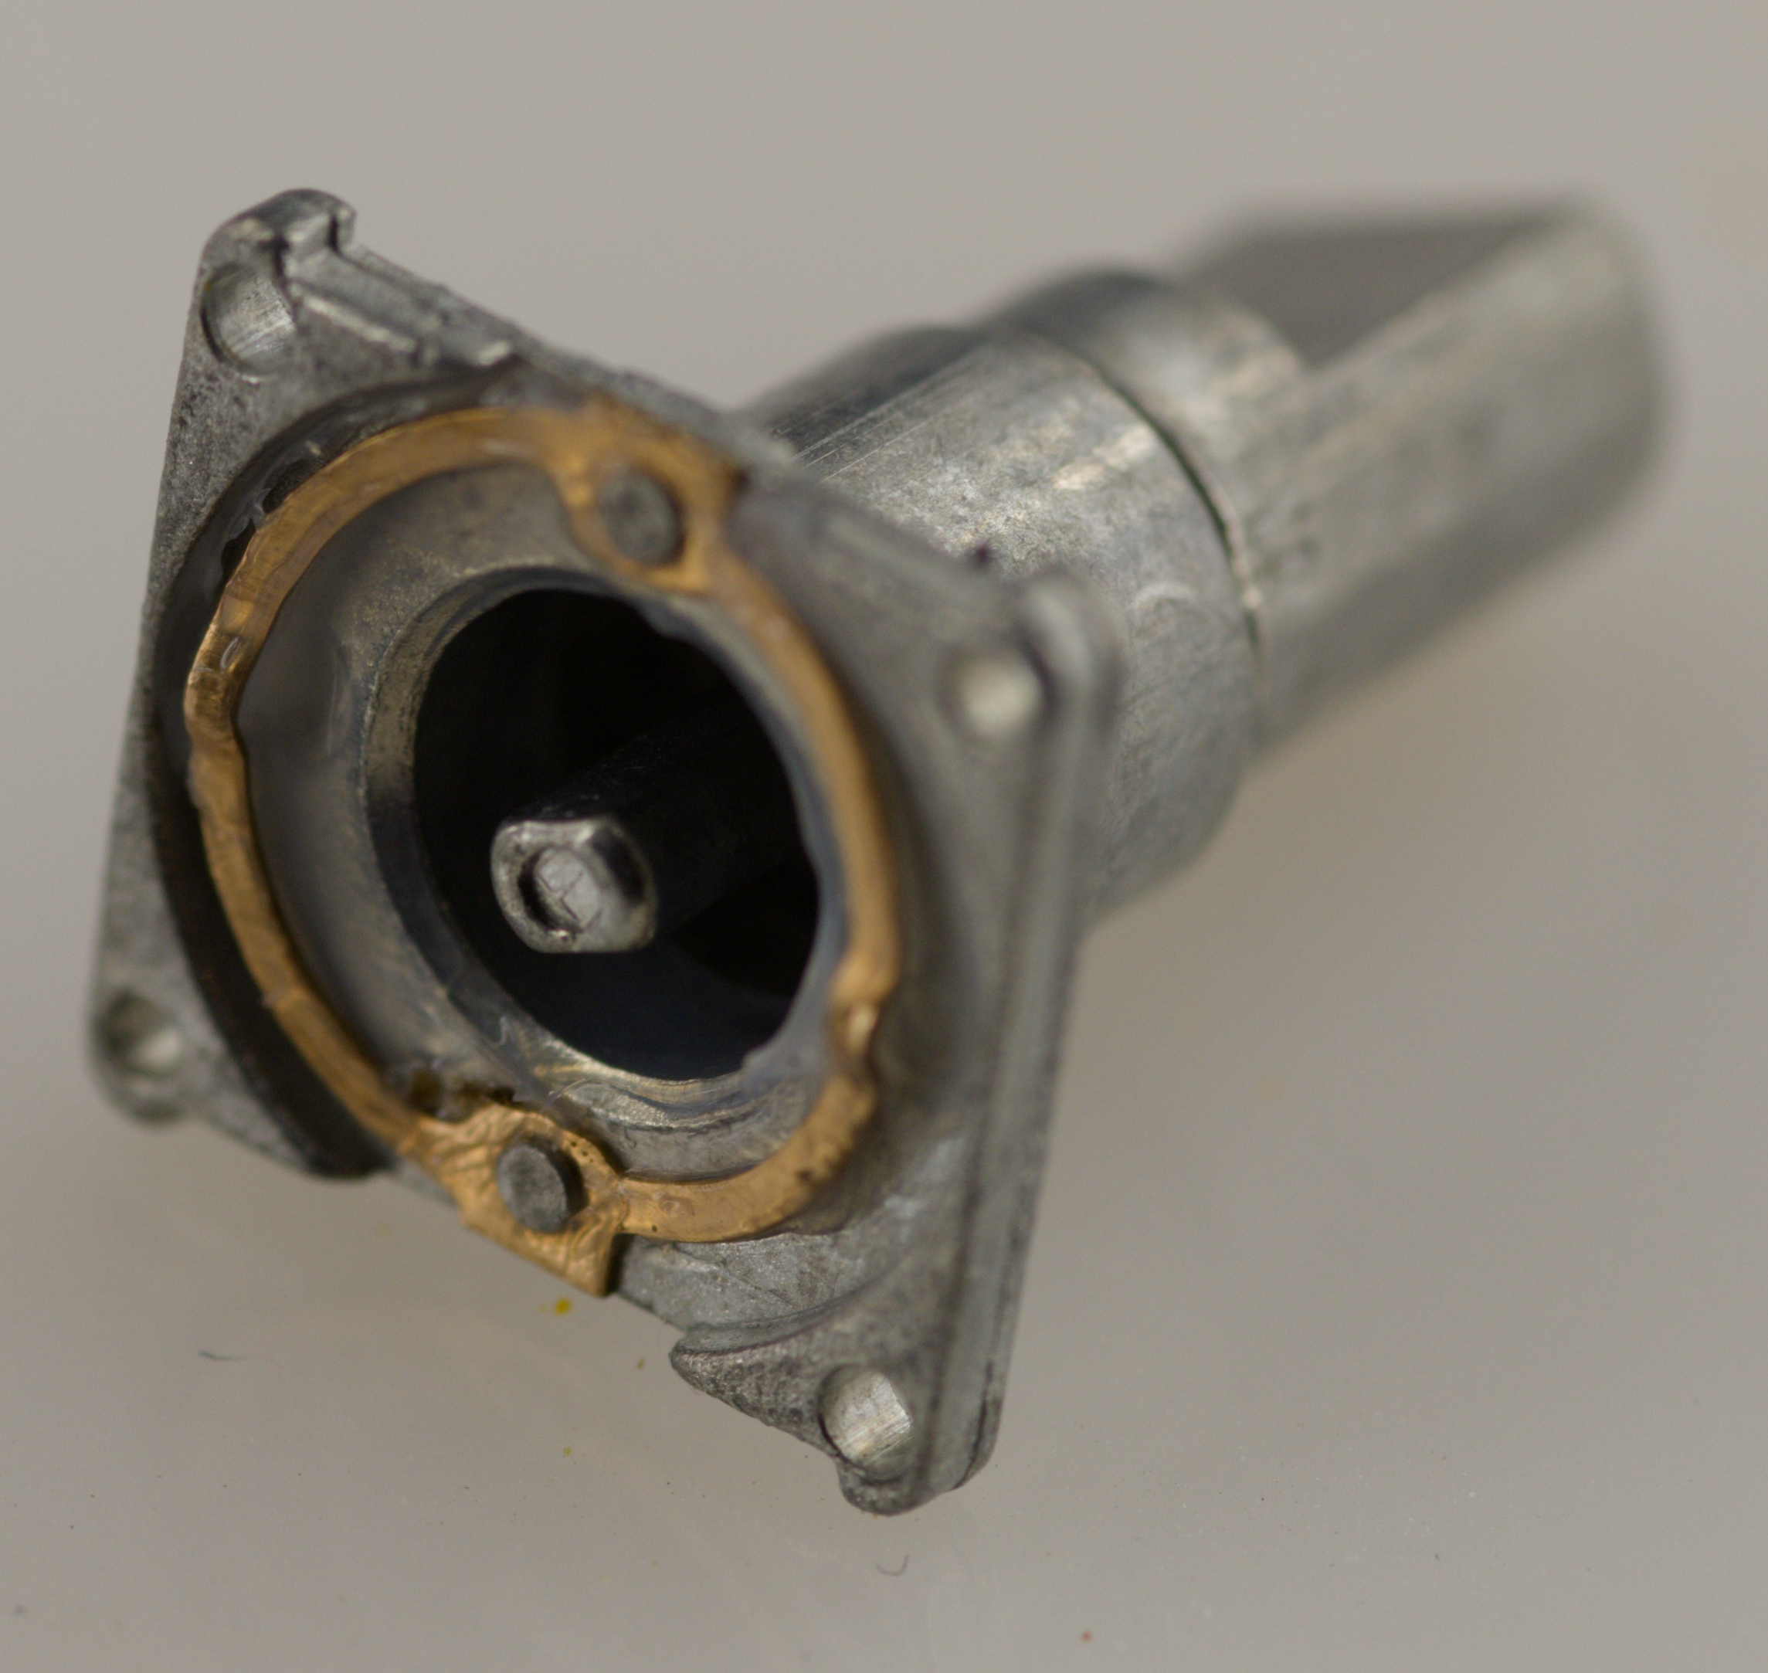
A12E11 La mini serre instrumentée Construction du KY40
Les lamelles de contacts conductrices (qui sont en fait reliées aux pins CLK, DT, et COMMUN, notées sur le PCB)
Sur le disque viennent principalement reposer 2 contacts, qui sont disposés à des endroits particuliers.
Et ces contacts sont « ouverts » ou « fermés » selon s’ils se trouvent dans une zone isolante ou conductrice du disque.
Bouton poussoir central
Axe de rotation du bouton
Fixation de l’ensemble
Coupleur de l’axe et du Bouton poussoir

Slide 14
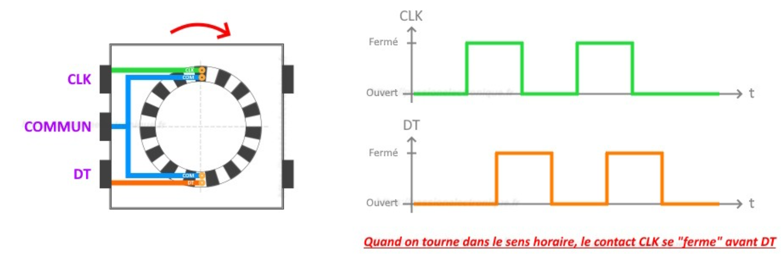
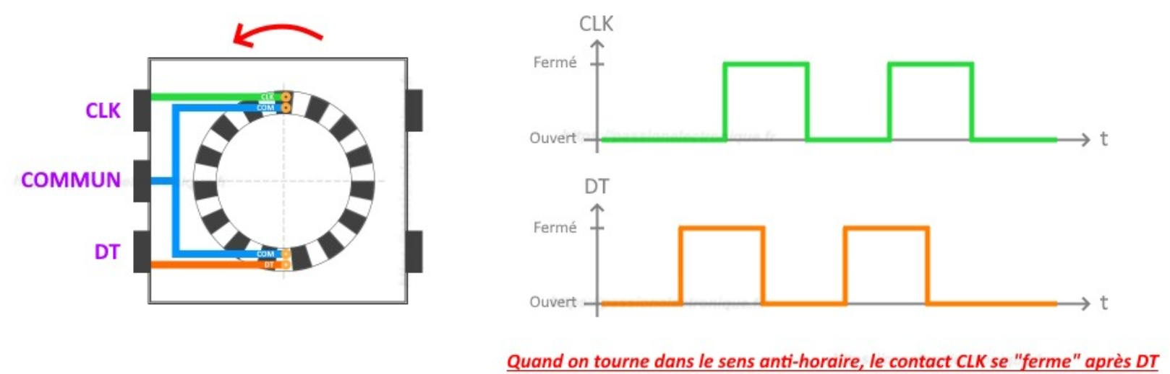
A12E12 La mini serre instrumentée Les signaux du KY40
L’encodeur rotatif incrémental est donc un bouton rotatif, qui ouvre et ferme ses contacts à des moments précis, et ce, différemment selon dans quel sens on tourne le bouton.

Slide 15
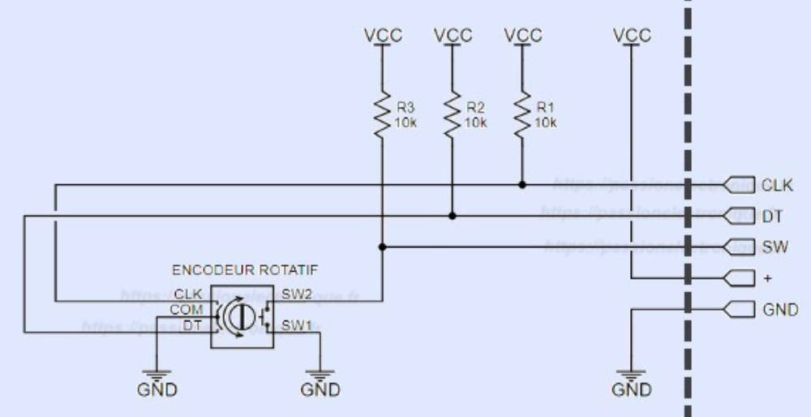
A12E13 La mini serre instrumentée KY40 Le schéma électrique
Suivant les versions, cette résistance
n’est pas implantée

Slide 16
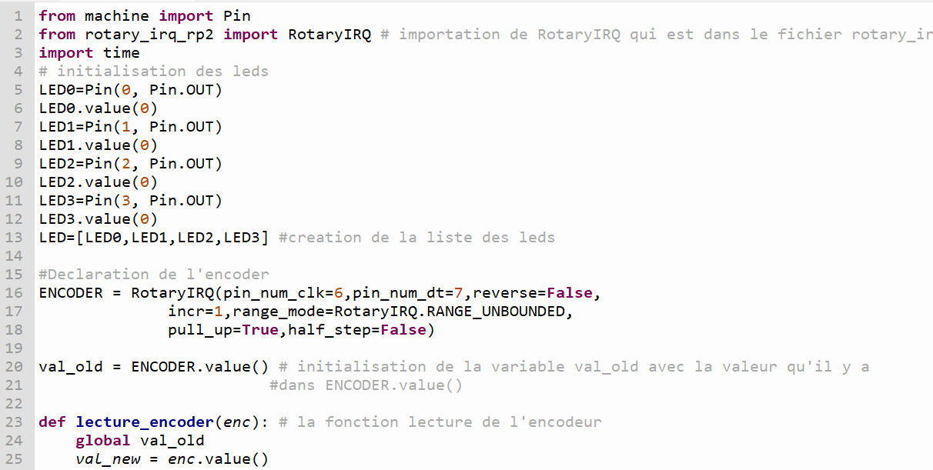
A12E14 La mini serre instrumentée KY40 Le programme 1/2

Slide 17
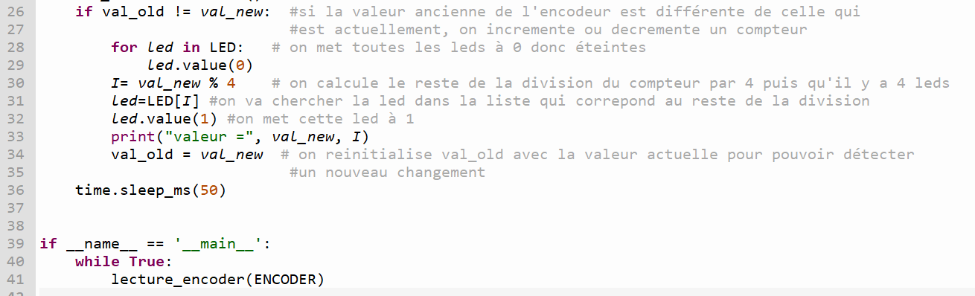
A12E15 La mini serre instrumentée KY40 Le programme 2/2

Slide 18
GI1 Glossaire informatique1
Instruction du langage : ne nécessite pas d’importer de module pour les utiliser
print(‘Bonjour’) : affiche Bonjour sur la console du PC
While test : Boucle tant que test est VRAI
import : pour importer des modules contenant des fonctions
import time : permet d’appeler les fonctions relatives au temps
time.sleep( x ) : arrête l’exécution du programme pendant x secondes
import machine : module contenant les fonctions permettant d’agir sur les périphériques du pi pico
from : pour simplifier l’écriture on importe certaines fonctions directement dans une variable à l’aide de « from »
from machine import Pin : permet d’accéder à la fonction Pin du module machine uniquement.
ma_led_verte = Pin( n, Pin.OUT ) : permet d’indiquer comment on souhaite utiliser un GPIO,
ici on a configuré le p I/O N° n en sortie tout ou rien
ma_led_verte.Toggle() : inverse l’état de l’I/O associé à la variable.
Ici l’IO n passera de l’état haut (+3.3v) à l’état bas (0v) ou inversement
# : En début de ligne permet d’écrire un commentaire, ce qui est écrit n’est pas une instruction et donc n’est pas pris
en compte par le programme.
Variable A=A+1 ->Nouvelle valeur = ancienne valeur+1 , peut s’écrire A+=1
print (‘’ texte ’’, A), input (‘’texte’’, B)
Opérateurs: +,-,*,/,%, Données: int(), float(), str(), bool()=True or False
06/11/2023
Atelier Raspi N°2 Novembre 2023
18
18

Slide 19
GI2 Glossaire informatique2
Liste -> Création d’une liste, liste_de_noms =[‘Toto’, ‘Hubert’, ‘Jacques’, ‘Philippe’]
liste_quelconque = ['Toto', 1, 'Philippe', 4,5,6]
print (‘Nombre d’articles dans la liste : ‘, len(liste_quelconque))
for items in liste_quelconque:
print (items) -> parcours la liste et imprime chaque item de la liste
Pour récupérer un élément de la liste, variable= liste[i], i étant l’indice d’ordre dans la liste
Dictionnaire-> liste d’éléments sous la forme d’une paire key:valeur.
N = {‘voiture’:‘4 roues’, ‘moto’:’2 roues’}
On accède à la valeur d’un key en l’utilisant comme index (clé de recherche):
print(N[‘voiture’]) -> ‘4 roues’
Fonction-> def nom_de_ma_fonction(args) :
on peut ensuite l’appeler dans un programme avec: nom_de_ma_fonction()
Module-> from machine import Pin -> importe la fonction Pin du module machine
P0 = Pin(0, Pin.OUT) -> on paramètre le GPIO 0 en sortie
P0.value(1) -> on lui donne la valeur 1 ou état « haut »

Slide 20
GI3 Glossaire informatique 3
Boucles
for degree in range(0,180,1):
XXXXX -> la variable degree vat varier de 0 à 180 avec un pas de 1, pour chaque
valeur de cette variable, XXXX sera exécuté
global ma_variable -> permet d’avoir accès à ma_variable du programme principal dans la def d’une fonction
def ma_fonction():
global ma_variable
print( ma_variable)
ma_variable += 2
return ma_variable
Return ma_variable -> permet de donner au reste du programme la nouvelle valeur de ma_variable
ou d’une nouvelle variable si creée dans la fonction

Slide 21
GI4 Les fonctions du module time
time.ticks_ms() -> donne le temps présent en ms
time.ticks_diff(ticks1, ticks2) -> donne la différence entre ticks1 et 2
time.sleep (2) -> met un délai de 2 secondes
utime travaille comme time mais en ms
utime.sleep (100) -> met un délai de 100ms

Slide 22
GI5 Glossaire informatique 3
Les tests:
l'instruction if...else permet d'exécuter un bloc de code en fonction de la véracité d'une condition,
où le corps de l'instruction if s'exécute si la condition est vraie,
et le corps de l'instruction else s'exécute si elle est fausse,
avec une indentation pour définir les blocs de code.
Dans la suite des instructions du programme,
On arrive à un test
Exemple:
Dans le programme A=2
If A >10:
print(‘A supérieur à 10’)
else:
print (‘A inférieur à 10’)
On continue d’exécuter les instructions qui suivent
test
Si test est Nok
Si test est ok
On fait cela
On fait ceci
On continue la suite des instructions

Slide 23
GI6 Les fonctions du module PWM
Fonctions utilisées:
servoPinPan = PWM(Pin(16)) # servoPinPan est un objet, initialise le Pin GPIO 16 en sortie PWM
servoPinPan.freq(50) # Initialise la fréquence des signaux carrés à 50Hz soit 20ms
servoPinPan.duty_u16(int(newDuty)) # duty_u16 est le rapport cyclique entre le temps du signal carré haut sur sa période, new duty est une variable, le max est à 65535.
servoPinPan.deinit() # réinitialise le PWM
servoX.duty_ns(pulseDX) #commande le rapport cyclique du PWM en nanosecondes suivant la variable pulseDX de l’objet servoX

Slide 24

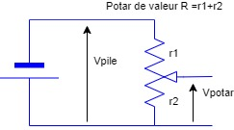
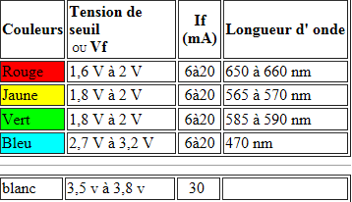


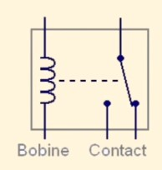
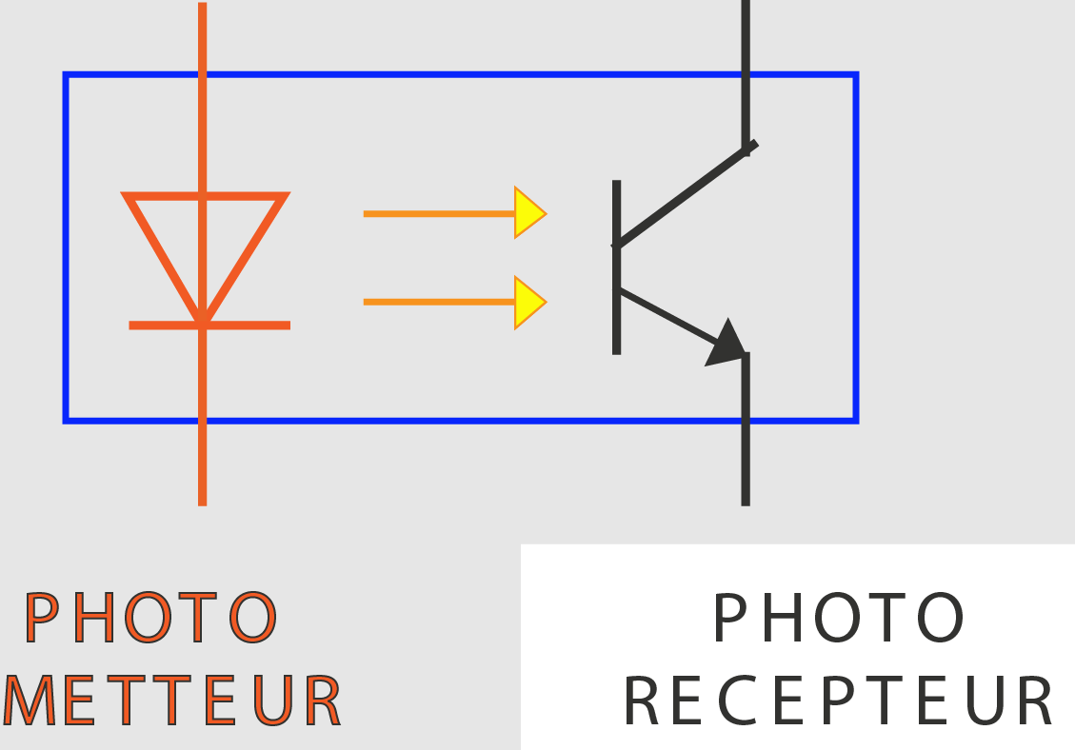
GE1 Glossaire électronique
Symbole de la diode LED
Pile
Résistance
Vpotar=Vpile* r2/(r1+r2)
BP
Condensateur
de filtrage signal
Pièce qui vient couper
le faisceau lumineux IR
Condensateur
Chimique, réserve d’énergie
E
Schéma électrique du relais

